Slide 1
FAZLA KİLO VE KAHVALTI ALIŞKANLIKLARI İLE ÇOCUK MİZACININ İLİŞKİSİ
DR. CEYHUN YURTSEVER
KTÜ TIP FAKÜLTESİ AİLE HEKİMLİĞİ ABD
16.02.2016

Slide 2
GİRİŞ
Çocukluk çağında fazla kilo ve obezite 21. yüzyılın en büyük küresel halk sağlığı mücadeleleri arasında
2013 yılında, beş yaşın altındaki 42 milyonun üzerinde çocuk kilolu veya obez
Yaş ve cinsiyete bağlı VKİ ye göre
  85. - 95. persentil fazla kilolu
  95. persentil üzeri obez
Fazla kilolu veya obez olan çocukların astım, diyabet, depresyon da dahil olmak üzere zihinsel ve bedensel sağlık sorunları, damgalanma ve alay edilme riski var
Dahası, çocukluk çağındaki obezite yetişkinlikte de obezite riskini artırır.

Slide 3
GİRİŞ
çocukluk dönemindeki fazla kilo için beslenmeyle alakalı risk faktörleri arasında
  kahvaltı atlama
  meyve ve sebze tüketiminde azlık
  şekerleme, alkolsüz içecekler, meyve suları ve fast food tüketimini artış
Kahvaltı yapmak günün başında çocuğa temel aktiviteler ve okulda bilişsel performans için gerekli olan önemli besinleri sağlar.
Ayrıca, kahvaltı yapmamak mide kazıntısını yol açar ve sonraki öğünde çocukları aşırı yemeye eğilimli yapar.
Çocuk kahvaltı tüketiminin belirleyicileri nadiren incelenmiştir.
Ancak, ebeveynlerin eğitim düzeyi ve sosyoekonomik durumu çocuk ve ergenlerde kahvaltı atlamanın bir göstergesi olarak tespit edilmiştir.

Slide 4
GİRİŞ
Çocuklarda fazla kilo için (düzensiz yeme alışkanlıkları için ve obezojenik gıdaların tüketimi için) birçok risk faktörleri tespit edilmiştir.
  en önemlisi ebeveynlerin eğitim durumu, geliri ve çocuğun mahalle koşulları gibi çevre koşulları
Ancak, ailelerin çocuk beslenmesinde kontrolü olmasına rağmen, küçük çocuklar bile ebeveynlerin seçtiği gıdaları reddetme ve bunun yerine kendi seçtiklerini edinme imkanına sahip
Bu mücadelede, mizaç ve davranış sorunları açısından çocuğun özellikleri rol oynamakta
Mizaç; duygusal, dikkatsel ve motorik yanıtları kapsayan, biyolojik temelli ve istikrarlı bir kendi kendini düzenleme ve tepki paterni
Mizaç doğumda mevcuttur, ancak çocuk büyüdükçe gelişir ve farklılaşır ve aynı zamanda yaşam deneyimlerinden etkilenir ve şekillenir.

Slide 5
GİRİŞ
mizacın tipik boyutları
  içselleştirilmiş negatif duygusallık (örneğin, korkulu ve üzgün)
  dışsallaştırılmış negatif duygusallık (örneğin, saldırgan ve itaatsiz)
  dışa dönüklük ve kabarma da denilen pozitif duygusallık (örneğin, sosyal ve aktif)
Kavramsal olarak, davranışsal sorunlar ve mizaç arasında güçlü bir örtüşme vardır

Slide 6
GİRİŞ
Ebeveynlerin çocukları üzerinde besleme kontrolü olmasına rağmen, gıda, gıda miktarı ve beslenme zamanlaması seçimleri çocuğun mizacından etkilenir, bu da çocuğun iştahı, gıda tercihleri ve erken gelen istek ile ilişkilidir.
Çalışmalar; dürtüsel, duygusal, rol yapıcı (dışsallaştırıcı mizaç) mizaç özellikleri olan çocukların
  daha kısa bir süre için anne sütü aldığını
  Daha erken ek gıdalara geçtiğini
  daha fazla karbonhidrat tükettiğini
  Geceleri daha sık tatlı içecekler aldığını
  Gün boyunca daha fazla tatlı ve tatlı içecekler aldığını göstermiş

Slide 7
GİRİŞ
Yine yapılan önceki çalışmalarda da içe kapanık mizaç ile şekerli yiyecek ve içecekleri tüketme arasında yüksek olasılıkla bir ilişki olduğu gösterilmiş
Bu bulgular annelerin sadece çocuğun beslenme ihtiyaçlarını sağlamak için değil, aynı zamanda çocuğun olumsuz duygularını yatıştırmak içinde beslenmeyi kullandığını göstermekte
Çocuk mizacı ile beslenme alışkanlıkları arasında ilişkili olup olmadığı da şimdiye kadar çalışılmamıştır

Slide 8
GİRİŞ
Bu çalışmanın amacı
beş yaşındaki çocuklardan oluşan büyük bir örneklemde çocuklardaki fazla kilo ve kahvaltı alışkanlıkları ile çocuk mizacı ilişkisini incelemek

Slide 9
Metot – çalışma dizaynı ve katılımcılar
Hamile kadınlar çocukları 5 yaşına gelene kadar takip edilmiş
17409 katılımcı mevcuttu
Çalışma 1999 yılından 2008 yılına kadar hamile kadınların alındığı Norveç Halk Sağlığı Enstitüsü tarafından yapılan Norveç Anne ve Çocuk Kohort Çalışması (MOBA)
Gebeliğin 17. haftasında ilk USG ile çalışmaya davet edildi.
Katılım oranı % 42,7 oldu.
Gebelik sırasında üç doğumdan sonra dört anket vardı.
Anketler çocuk, annesi ve babası ile ilgili sorular içeriyordu.

Slide 10
Metot – sonuçlar
85. ve 95. persentil fazla kilo ve obezite için sınır olarak belirlendi
Fazla kilo ve obezite bir kategoride birleştirildi.
Zayıf çocuklar normal kilolu kategorisine dahil edildi.
Kahvaltı yapma "Her gün", "haftada 4 - 6 gün" ve "haftada 0 – 3 gün" şeklinde üç gruba ayrıldı

Slide 11
METOT – MİZAÇ TESPİTİ
Mizaç ölçümü
  12 maddeden oluşan Duygusallık, Aktivite ve Sosyallik Anketi (EAS)
  24 maddeden oluşan Çocuk Davranış Kontrol Listesi ile yapıldı
Mizaç; dışsallaştırıcı (saldırgan), içe kapanık ve sosyal mizaç olarak değerlendirildi.

Slide 12
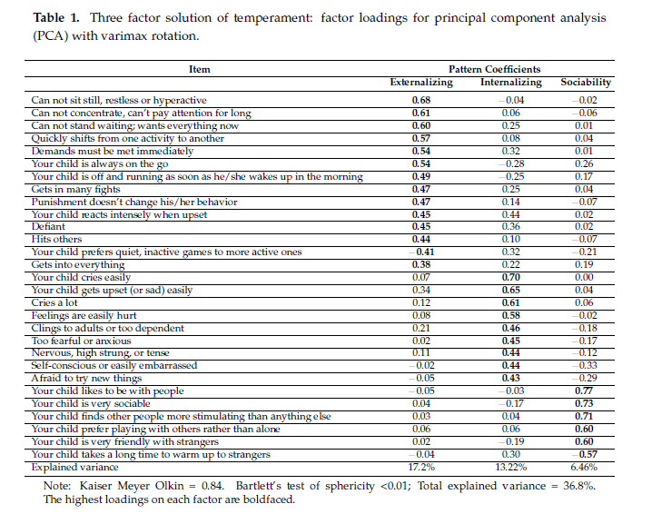

Slide 13
METOT – DEĞİŞKENLER
Çalışmada ortak değişkenler
  Cinsiyet
  Evde çocuk sayısı
  Maternal BMI,
  Anne ve baba eğitim düzeyi,
  Hamilelik sırasında annenin medeni durumu,
  Çocuk beş yaşındaydı annede anksiyete yada depresyon (Hopkins Belirti Tarama Listesi-8 (SCL-8))

Slide 14
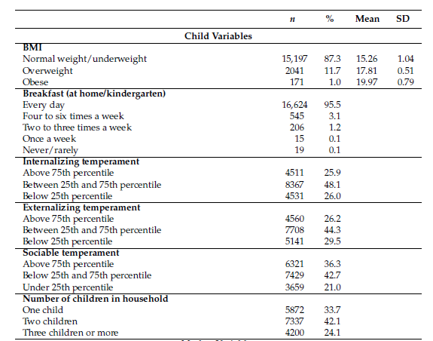
Sonuçlar – tanımlayıcı istatistik

Slide 15
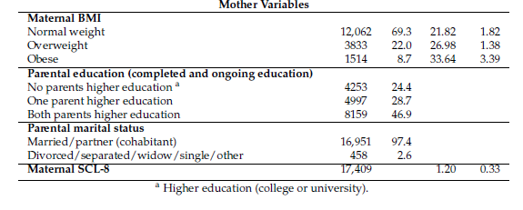
Sonuçlar – tanımlayıcı istatistik

Slide 16
SONUÇLAR – KİLO VE KAHVALTI YAPMA İLE MİZAÇ İLİŞKİSİ
mizaç kategorileri ile normal / düşük kilo ve fazla kilo / obezite grupları arasında ilişkili bulunmuştur.
Toplamda fazla kilo ile
  dışa dönük (p = 0.025) ve
  sosyal mizaç (p = 0.026) arasında anlamlı bir ilişki vardı
  ama içselleştirme ile anlamlı bir ilişki yoktu. (p = 0.064)
Saldırgan mizaç çocuğun fazla kilolu olma oranını 1.16 kat arttırmaktaydı. Değişkenler düzeltildiğinde bu oran 1.22 ye çıkmaktaydı.
İçe kapanık mizaç 0.86 oranlarınında fazla kiloyu azaltmaktaydı. Değişkenlerin düzeltilmesiyle bu oran 0.82 ye düşmekte.
Saldırgan ve içe kapanık mizaç için normal aralıkta olmak fazla kilo ile ilişkili değildi.
İlginç şekilde, sosyallik mizacında normal aralıkta olmak çocuklarda fazla kilo ile anlamlı şekilde ilişkiliydi ve 1.18 kat arttırmaktaydı. (değişkenler düzeltildiğinde 1.16)
Ancak yüksek sosyallik fazla kiloyla ilişkili değildi.

Slide 17
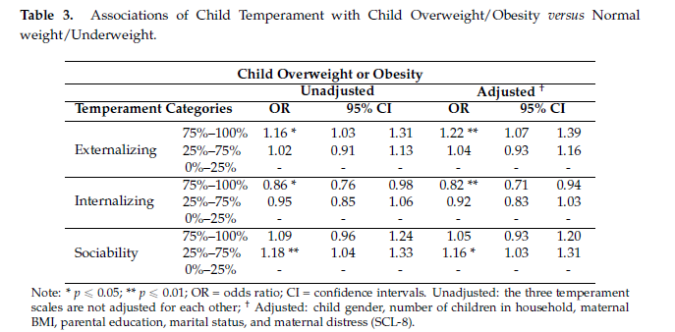

Slide 18
Toplamda, kahvaltı yapma sıklığı ile
  Saldırgan (p = 0.000) ve
  İçe kapanık (p = 0.005) mizaç kategorileri arasında anlamlı bir ilişki belirlendi.
  Sosyallik ile ilişki yoktu (p = 0.368).
Her gün kahvaltı yapanlarla karşılaştırıldığında,
  Yüksek saldırgan mizaç haftada 0-3 kez kahvaltı yapma oranını neredeyse 2 kat, haftada 4-6 kez kahvaltı yapma oranını 1.65 kat arttırıyordu. (değişkenler düzeltilince bu oranlar 1.57, 1.43 oldu)
  Yüksek içe kapanık mizaç haftada 4-6 kez kahvaltı yapma oranını 1.47 kat arttırırken haftada 0-3 kez kahvaltı yapma oranını değiştirmiyordu. (Değişkenlerin düzeltilmesi sonrası ikisi de anlamlı olmuyordu)
  Normal aralıktaki içe kapanık mizaç ise her ikisini de anlamlı olarak yükseltiyordu (1.43, 1.26). (Değişkenlerin düzeltilmesi sonrası ikisi de anlamlı olmuyordu)

Slide 19
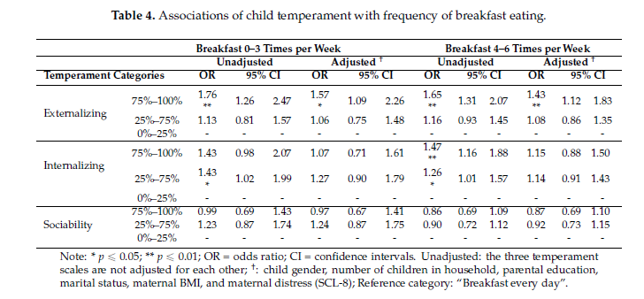

Slide 20
TARTIŞMA
Bu çalışmanın, 5 yaşında çocuk mizacının düşük oranda mevcut fazla kiloyla, orta düzeyde de günlük kahvaltı alışkanlığıyla ilişkili olduğunu göstermiştir.
Yüksek saldırgan mizaçtaki çocukların günlük kahvaltı yapmamada yüksek oranlarının yanı sıra fazla kilolu olma oranları da yüksektir.
Yüksek içe kapanık mizaçta ki çocukların kilolu olmaya çok yatkın olmadıkları fakat günlük kahvaltı yapmama oranlarının yüksek olduğu görülmüştür.
Ortalama sosyallik puanlarına sahip çocuklar fazla kilolu olmaya daha eğilimliydi, az yada çok olanlarda böyle bir ilişki yoktu.
Sosyallik puanıyla kahvaltı alışkanlığı arasında ilişki yoktu.

Slide 21
TARTIŞMA
Bu çalışma genel 5 yaş popülasyonunda fazla kilo için mizaca bağlı risk faktörleri ile ilgili (özellikle saldırgan mizaç açısından) önemli bilgiler ortaya koymuştur.
Bu yaş grubundaki önceki çalışmalar mizaç / davranış ve fazla kilo arasında hiçbir ilişki bulamamıştı.
Fazla kilo ile ilişkili olan ortalama sosyallik puanları ile ilgili bulgular kabarma ve dışadönüklüğün aşırı kilo alımı ve fazla kiloyla ilişkisi olduğunu gösteren önceki bulgularla büyük oranda uyumlu
Sosyallikte fazla puana sahip olanlar aktivitelerinin çok olmasından dolayı düşük ağırlıklara sahip olabilir.

Slide 22
TARTIŞMA
Fazla kilo ile saldırgan mizaç ilişkisini açıklayabilecek çeşitli mekanizmalar vardır.
Saldırgan mizacın altta yatan en önemli özelliklerinden biri, öz-düzenlemedir (eksikliği) (kendi duygu ve davranışlarını düzenleme yeteneği)
Bu yetenek erken bebeklik döneminden itibaren mevcuttur ve çocuk geliştikçe evrilir.
Çocuklarda özdenetim eksikliği önemli etkilere sahiptir; bu tür çocuklar üzgün olduğunda kendilerini yatıştırmada, sıkıldıklarında kendilerini eğlendirmede sorun yaşar.
Nitekim, son zamanlarda yayınlar, özdenetimin iki yönü olan dikkat ve azmin, fazla kilolu çocuklarda zayıf olduğunu gösterdi.
Bu mizaç özellikleri çocukların hızlı doyuran aynı zamanda obezojenik olan, tatlılar ve atıştırmalıklar gibi lezzetli besinlere başvurma riskini artırır.

Slide 23
TARTIŞMA
Çocuk mizacı ile fazla kilo arasındaki ilişkiyi açıklamak için önerilen diğer bir mekanizma ebeveynin çocuğun huysuzluklarını yatıştırmak için besinleri kullanmasıdır.
Saldırgan mizaca sahip çocukların anneleri çocuklara daha erken katı gıdalar sunmakta ve şekerli yiyecek ve içeceklere daha sık izin vermektedir.
Çocuğu yatıştırmak için besleme sadece kalori alımını arttırmaz, bunun yanında çocuğun gıda alımını kendi kendini düzenlemesini bozabilir.

Slide 24
TARTIŞMA
Kahvaltı alışkanlıkları ile saldırgan mizaç ilişkisini açıklama açısından, karşılaştırılabilecek çalışmalar bulunmamakta.
Bu konu şimdiye kadar sadece gençlerde ve ergenlerde incelenmiştir.

Slide 25
sonuç
Bu çalışma bir kez daha çocuklarda fazla kilo ve yeme alışkanlıkları için saldırgan mizacın önemini ortaya koymaktadır.
Çocuk kilo gelişiminde 5-7 yaş arası yağlanmanın artması nedeniyle gelecek çalışmaların bu dönemde ağırlık durumu ve değişimi için mizaç belirleyicilerini araştırması gerekmekte.
Gıda tüketiminin sadece davranışsal önlemlere ek olarak, gıda ve besin tercihleri, iştah, ödüllendirme duyarlılığı, yeme bozuklukları, yeme stilleri ile ilgili konuların yanı sıra yiyerek elde edilen memnuniyet araştırılmalıdır.

